Slide 1
আজকের ক্লাশে সবাইকে স্বাগত

Slide 2
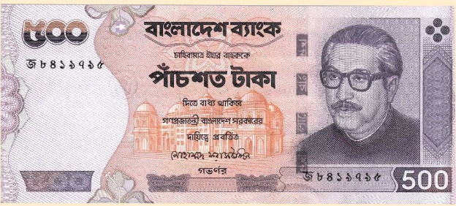
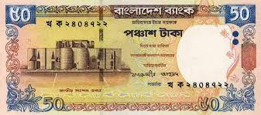
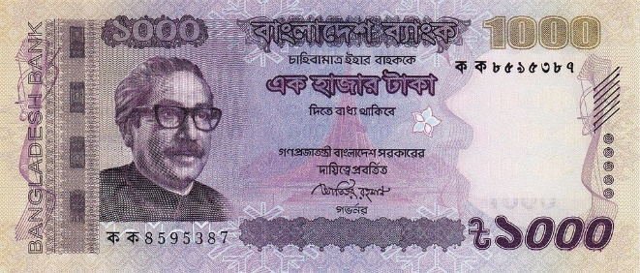
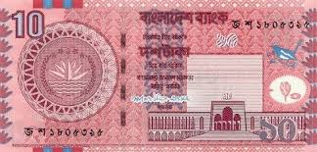
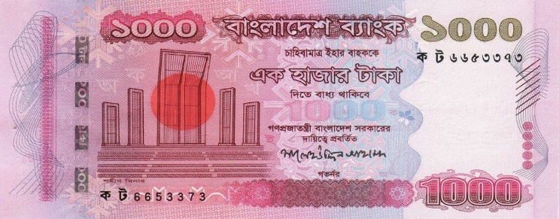
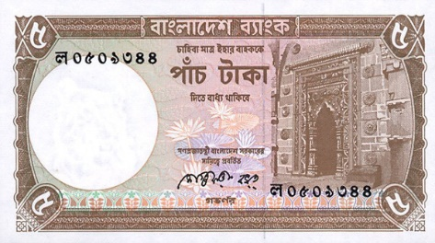
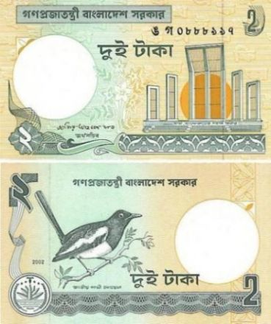
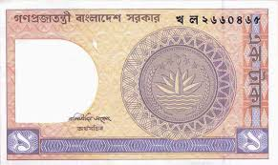
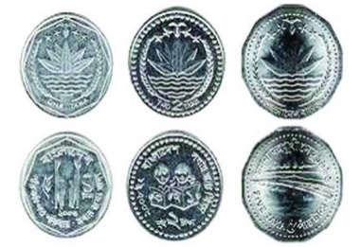
পাঠ পরিচিতি
বিষয়ঃ গণিত
শ্রেণিঃ ২য়
পাঠঃ বাংলাদেশি মুদ্রা ও নোট
সময়ঃ ৪৫ মিনিট
তারিখঃ 20/০1/২০20

Slide 3
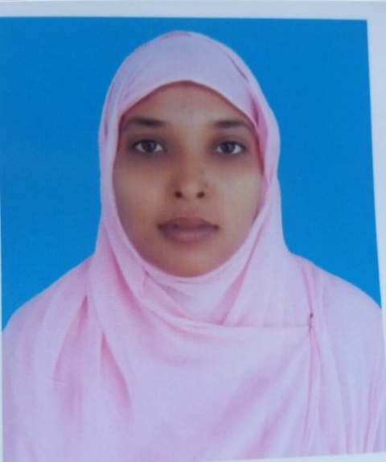
পরিচিতি
মোসাঃ ফরিদা ইয়াসমিন
সহকারী শিক্ষক
গুঠইল মডেল সঃ প্রাঃ বিদ্যালয়
নাচোল, চাঁপাই নবাবগঞ্জ
ইমেইলঃ foridapti1982@ gmail.com

Slide 4
শিখনফল
১৫.১.১ : 100টাকা পর্যন্ত প্রচলিত নোট চিনে বলতে পারবে ।
১৫.১.2 : মুদ্রা ও নোট বিনিময় করতে পারবে ।

Slide 5
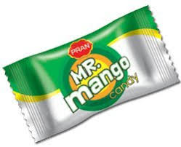
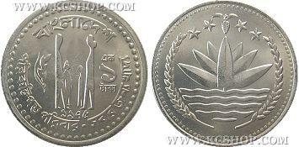
এই চকলেট টি খেতে গেলে দোকানদারকে আমাদের কি দিতে হবে ?
চকলেট
টাকা

Slide 6
মুদ্রা

Slide 7
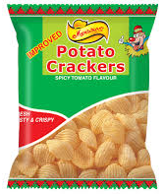
দোকানদারকে কি দিয়ে এই চিপস টা আমরা পেতে পারি ?
দশ টাকা

Slide 8
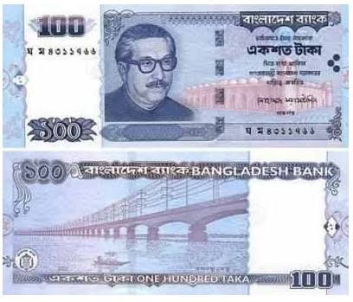
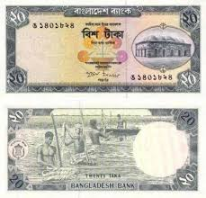
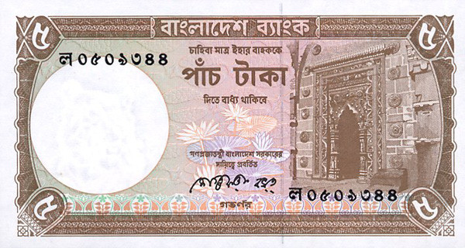

Slide 9
নোট

Slide 10
আজকের পাঠ
বাংলাদেশি মুদ্রা এবং নোট

Slide 11
এসো বিভিন্ন মুদ্রা ও নোটের ব্যবহার শিখি ।

Slide 12
চলো বাংলাদেশি
বিভিন্ন নোটের সাথে পরিচয় হই

Slide 13
এক টাকার নোট
দুই টাকার নোট

Slide 14
পাঁচ টাকার নোট
দশ টাকার নোট

Slide 15
বিশ টাকার নোট
পঞ্চাশ টাকার নোট

Slide 16
একশত টাকার নোট

Slide 17
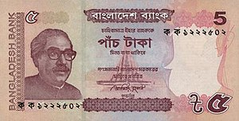
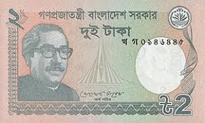
নোটের বিনিময়

Slide 18
নোটের বিনিময়

Slide 19
নোটের বিনিময়

Slide 20
নোটের বিনিময়

Slide 21
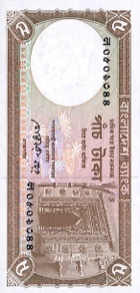
দলগত কাজ
দল ভিত্তিক প্রশ্নের সমাধান
সবুজ দল
সবুজ দল
পঞ্চাশ টাকার সমপরিমান নোট তৈরি করতে কয়টি দশ টাকার নোট লাগবে ?
৫টি
z
হলুদ দল
বিশ টাকার নোট
হলুদ দল
দশ টাকার দুইটি নোট সমান কত টাকার নোট ?
লাল দল
লাল দল
দুইটি পাঁচ টাকার নোট সমান কত টাকার নোট ?
দশ টাকার নোট

Slide 22
মুল্যায়ন
এসো সবে লিখি
এগুলো কত টাকার নোট
দশ
পঞ্চাশ
নোটের পরিচয়
বিশ
একশত

Slide 23
ঈদের দিন ইমা নিচের নোটগুলো উপহার হিসেবে পেল । সে মোট কত টাকা পেল ?
বাড়ীর কাজ
পাঠ্য বইয়ের ৭৫ পৃষ্ঠা বের কর ।

Slide 24
ধন্যবাদ

